Slide 1



PHÒNG GIÁO DỤC VÀ ĐÀO TẠO TP TAM ĐIỆP
TRƯỜNG TIỂU HỌC YÊN SƠN
CHÀO MỪNG CÁC THẦY GIÁO, CÔ GIÁO VỀ DỰ GIỜ, THĂM LỚP 1B
Năm học: 2023 - 2024

Slide 2

Thứ Năm, ngày 14 tháng 3 năm 2024
Tự nhiên và xã hội
Tự nhiên xã hội

Slide 3

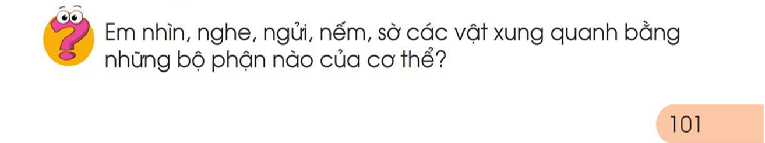
TRÒ CHƠI :
HỎI NHANH - ĐÁP NHANH

Slide 4
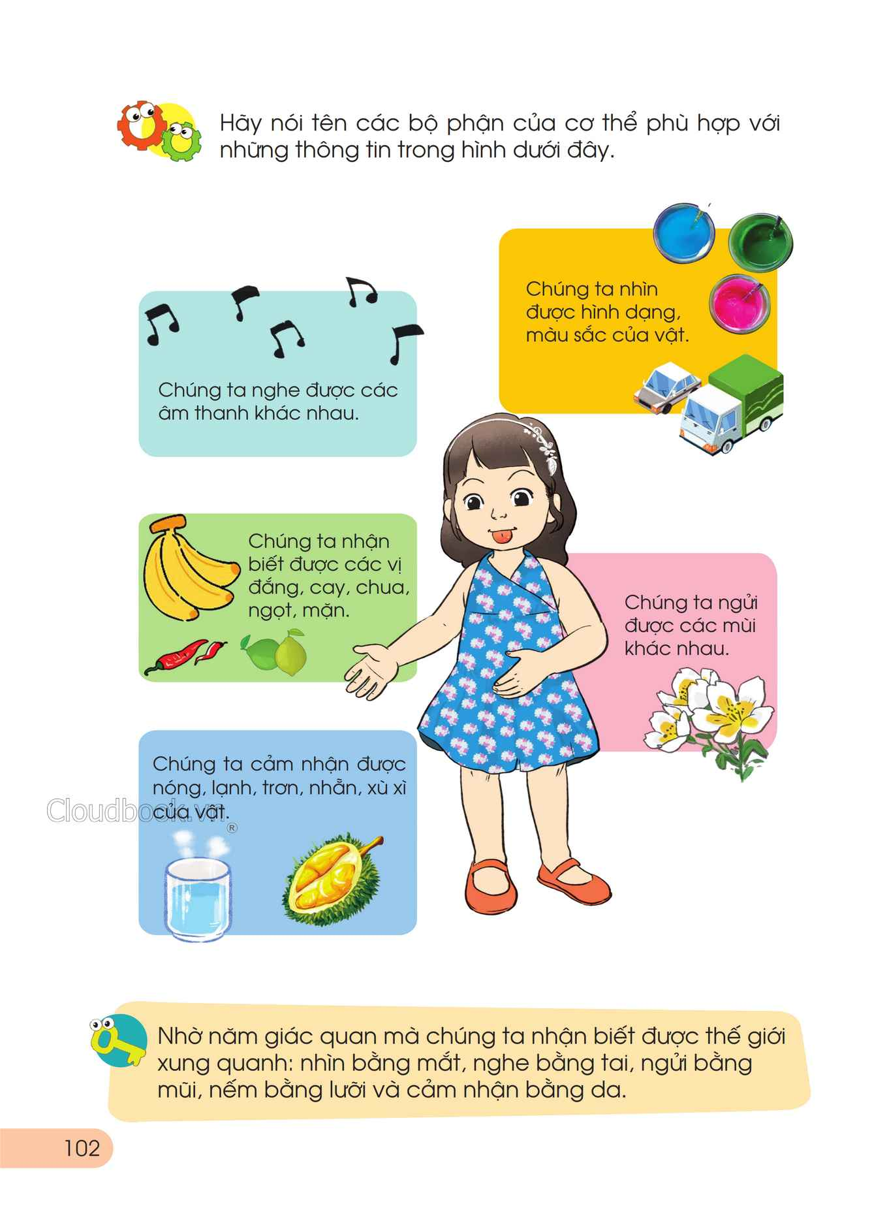
Bằng mắt
Bằng tai
Bằng lưỡi
Bằng da
Bằng mũi

Slide 5
Thứ Năm, ngày 14 tháng 3 năm 2024
Tự nhiên và xã hội
Bài 21: Các giác quan của cơ thể (tiết 3)

Slide 6

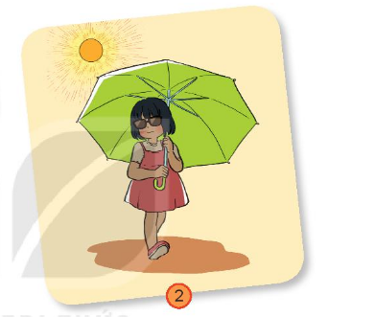
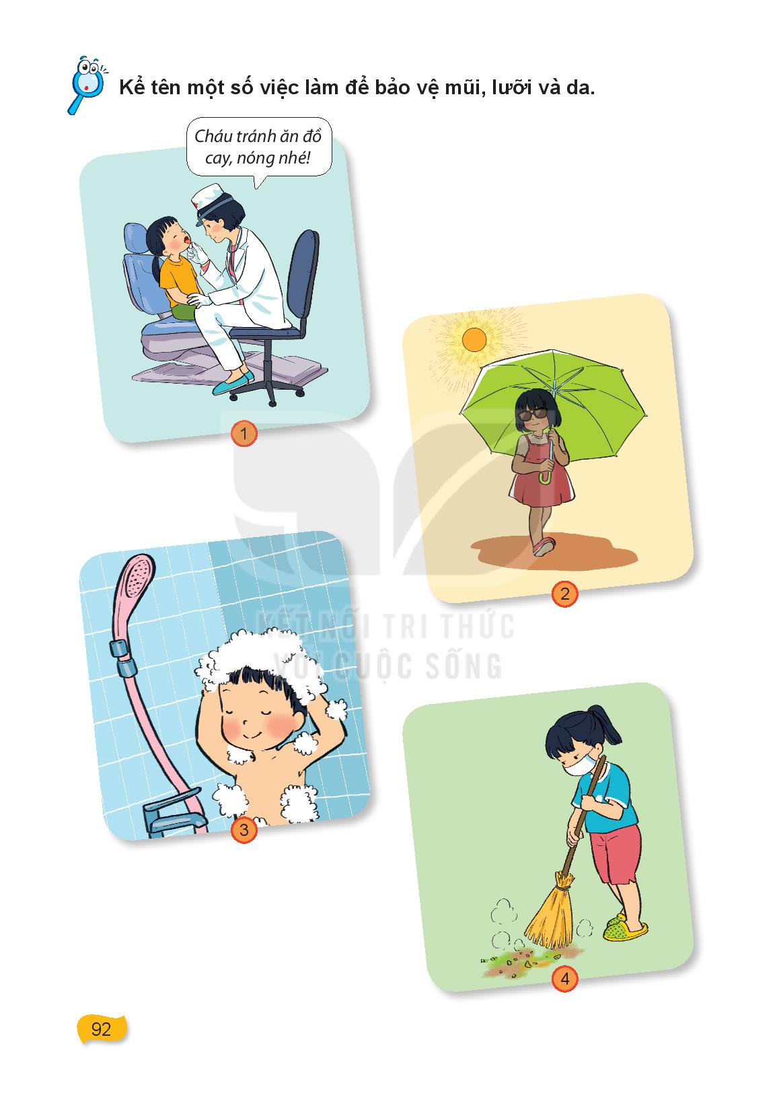
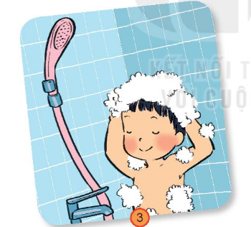
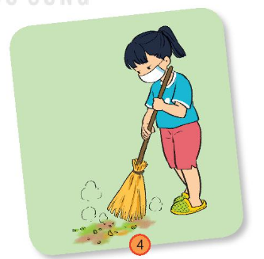
Kể một số việc làm để bảo vệ mũi, lưỡi và da.

Slide 7
Đi khám bác sĩ.
Không ăn đồ cay, nóng

Slide 8
Đeo kính, che ô khi đi dưới trời nắng

Slide 9
Tắm gội bằng nước sạch.

Slide 10
Đi dép, đeo khẩu trang khi dọn vệ sinh.

Slide 11
Thứ Năm, ngày 14 tháng 3 năm 2024
Tự nhiên và xã hội
Bài 21: Các giác quan của cơ thể (Tiết 3)
Một số việc làm để bảo vệ mũi, lưỡi và da: đeo khẩu trang, không ăn đồ cay nóng, tắm gội bằng nước sạch, đeo găng tay, đi dép khi dọn vệ sinh…

Slide 12
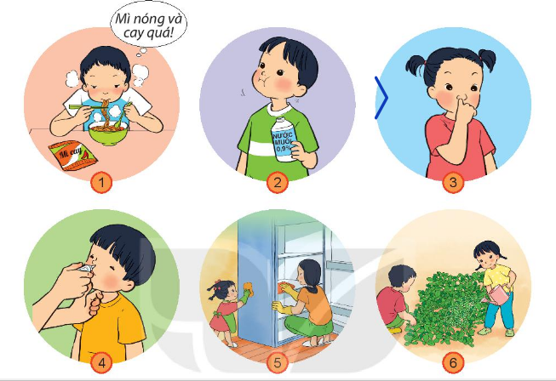
Nêu những việc nên làm, không nên làm để bảo vệ mũi, lưỡi và da.

Slide 13
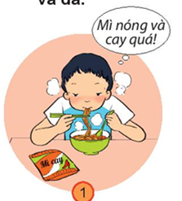
Không ăn đồ cay, nóng

Slide 14
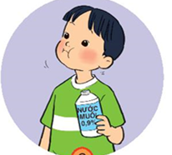
Súc miệng bằng nước muối

Slide 15
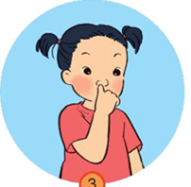
Không dùng tay ngoáy mũi

Slide 16
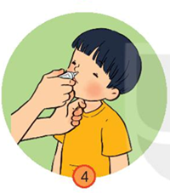
Nhỏ mũi bằng nước muối sinh lí.

Slide 17
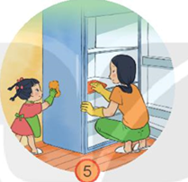
Đeo găng tay khi làm vệ sinh.

Slide 18
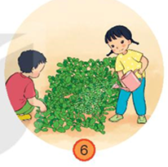
Không đeo găng tay khi làm vườn.

Slide 19
Thứ Năm, ngày 14 tháng 3 năm 2024
Tự nhiên xã hội
Bài 21: Các giác quan của cơ thể (tiết 3)
- Một số việc nên làm để bảo vệ mũi, lưỡi và da: đeo khẩu trang, nhỏ mũi bằng nước muối sinh lí, súc miệng bằng nước muối loãng, không ăn đồ cay nóng, tắm rửa sạch sẽ, đeo găng tay khi dọn vệ sinh…
- Một số việc không nên làm để bảo vệ mũi, lưỡi và da: Không ăn đồ cay, nóng, không dùng tay ngoáy mũi, không đi chân đất, không đeo găng tay khi làm vườn, không tắm ở ao, sông…

Slide 20

Vận dụng
Hằng ngày em và người thân đã làm gì để bảo vệ mũi, lưỡi và da?

Slide 21
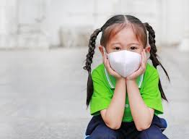

Slide 22
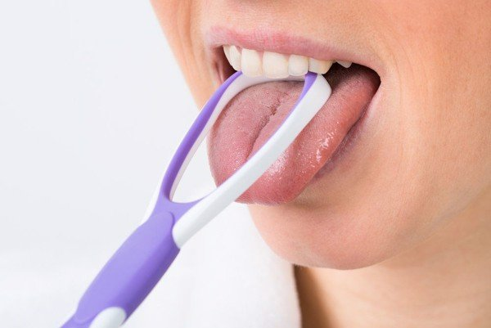
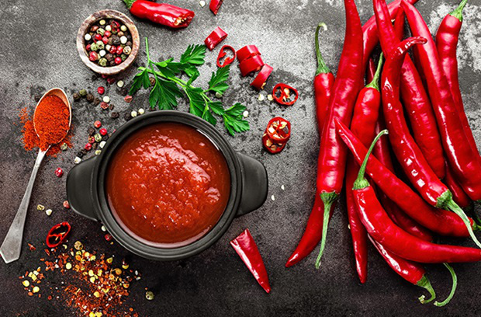

Slide 23
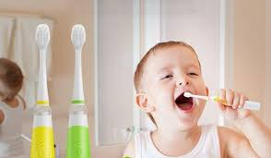

Slide 24
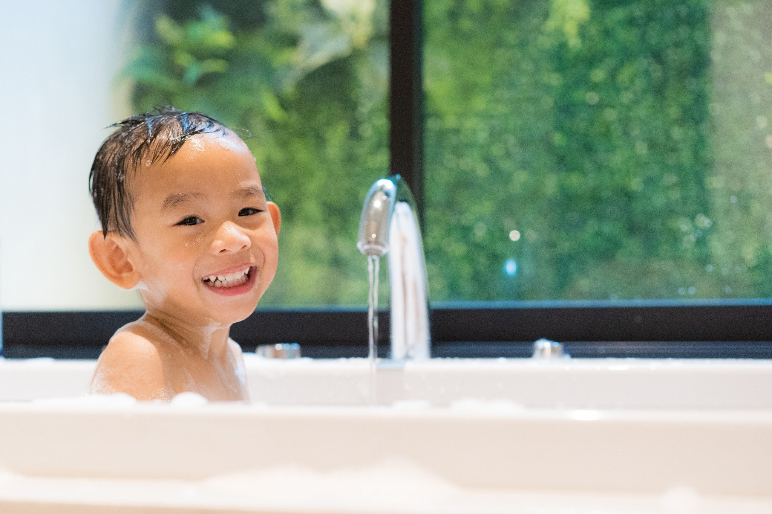

Slide 25
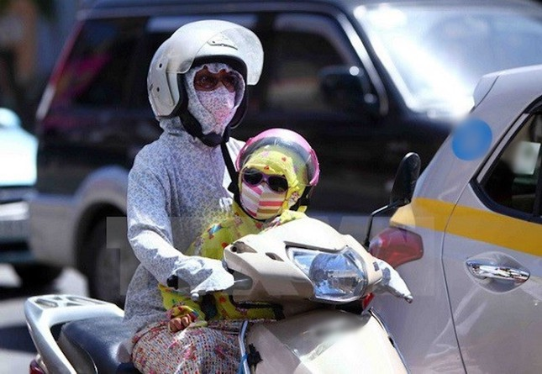

Slide 26

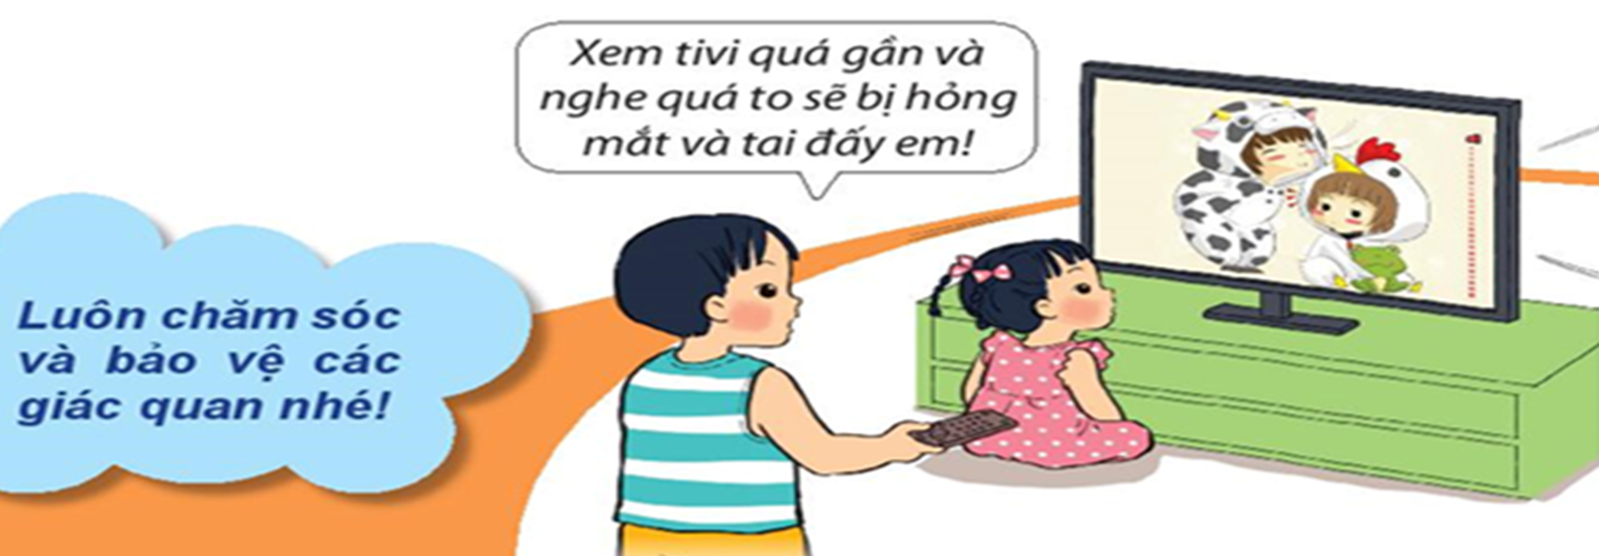

Thứ Năm, ngày 14 tháng 3 năm 2024
Tự nhiên và xã hội
Bài 21: Các giác quan của cơ thể (Tiết 3)

Slide 27

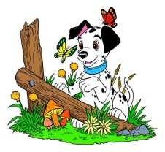


CHÚC CÁC THẦY GIÁO, CÔ GIÁO MẠNH KHỎE
CHÚC CÁC EM CHĂM NGOAN, HỌC GIỎI

